Slide 1
Муниципальное казенное дошкольное образовательное образовательное учреждение детский сад № 35 (МКДОУ д/с №35)
Использование методического пособия
«Сенсорный адаптационно-дидактический коврик»
в группе раннего развития для адаптации детей в ДОУ
Воспитатель: Стрельникова С.Н.
Узловский район

Slide 2
Актуальность методического пособия
Период адаптации является очень важным и в то же время сложным для детей, впервые поступающих в детский сад, поэтому тема успешной адаптации к условиям детского образовательного учреждения является весьма актуальной. Разная степень социальной готовности обусловлена неодинаковым уровнем развития личности ребенка, особенностями социального окружения, условиями семейного воспитания и прочими факторами. Вследствие этих различий дети при поступлении в детский сад изначально имеют разные стартовые возможности, что не позволяет им в равной степени адаптироваться к условиям детского сада. Поэтому именно период адаптации позволяет устранить данную проблему. В это время необходимо создать такую игровую деятельность, чтобы ребенок, увлекшись, забыл о своих переживаниях и играя, последовательно развивался.

Slide 3
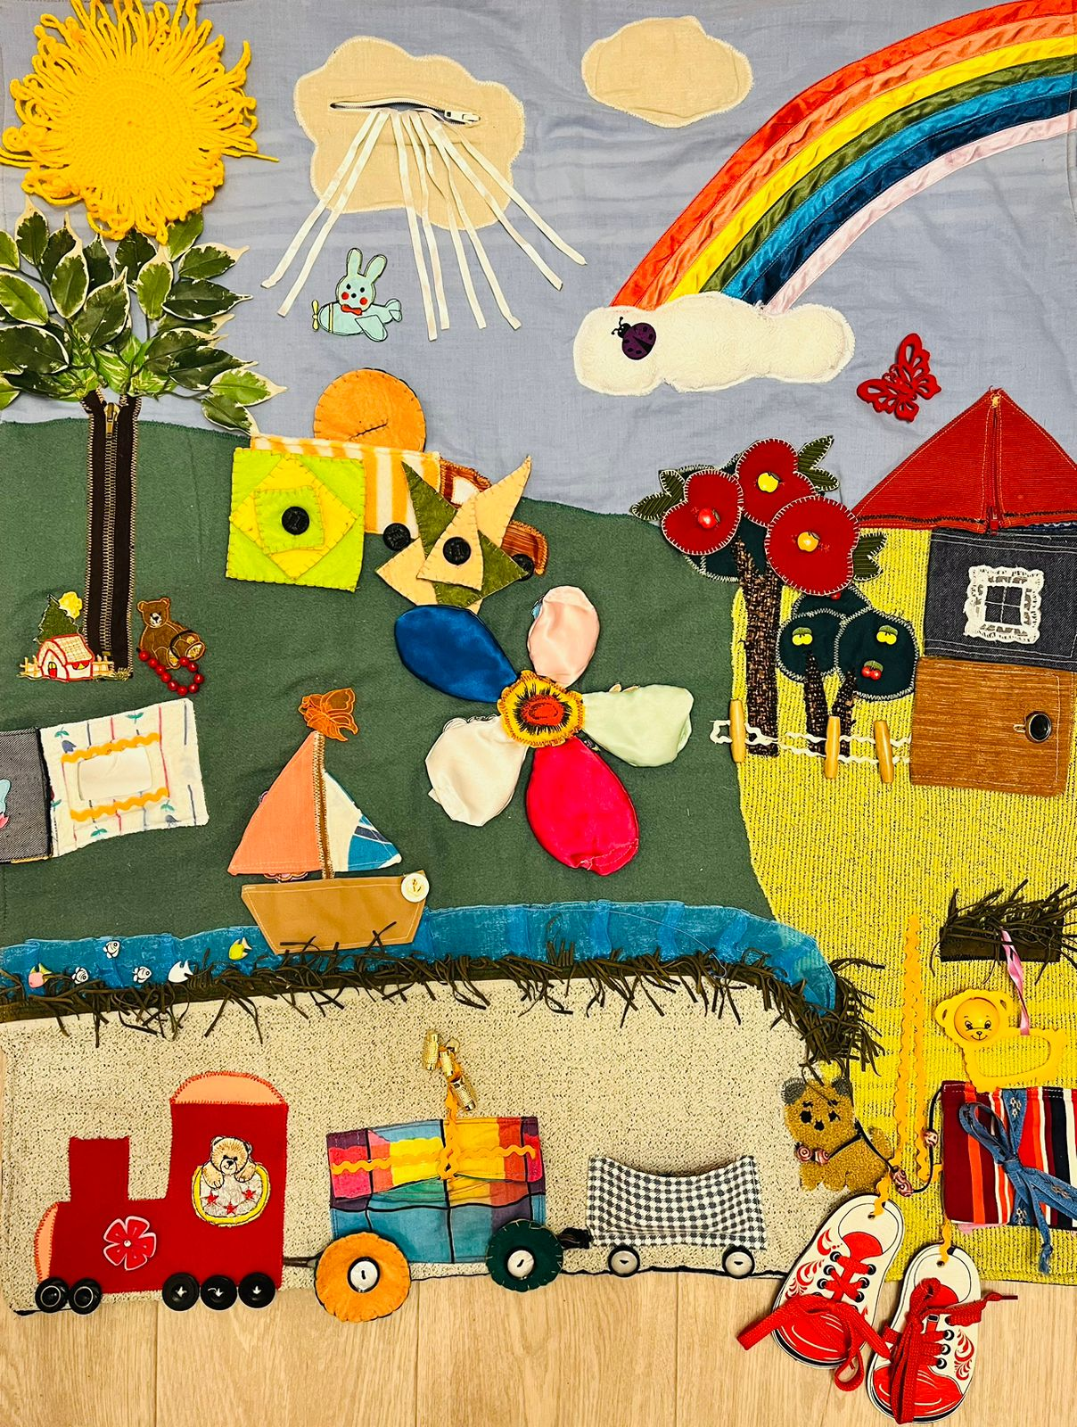
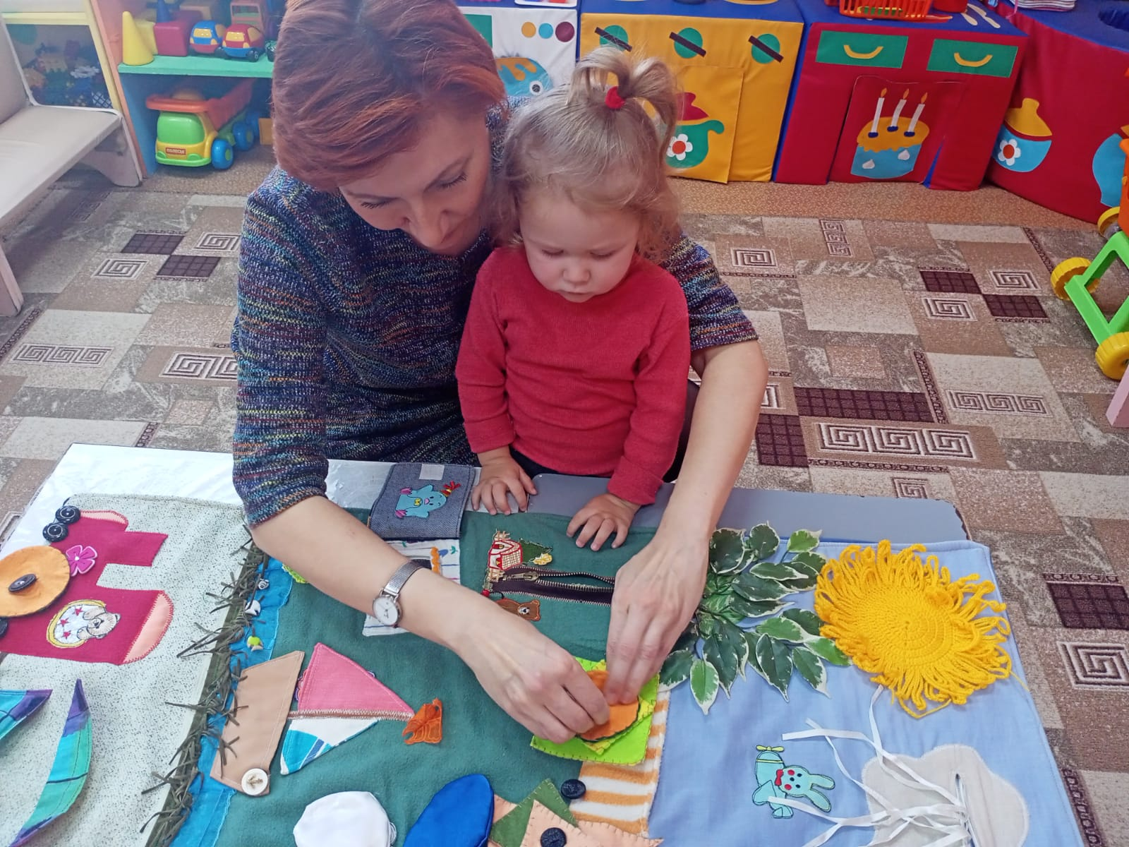
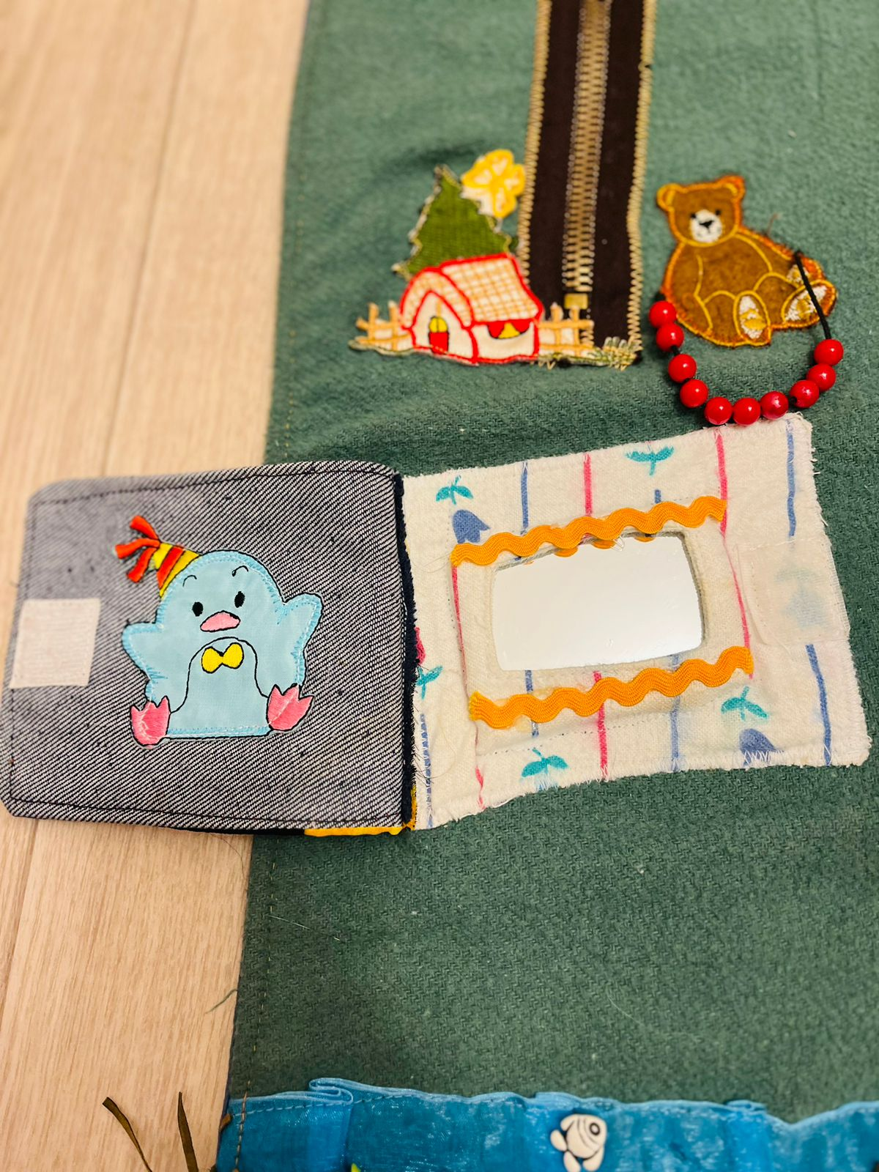

Slide 4
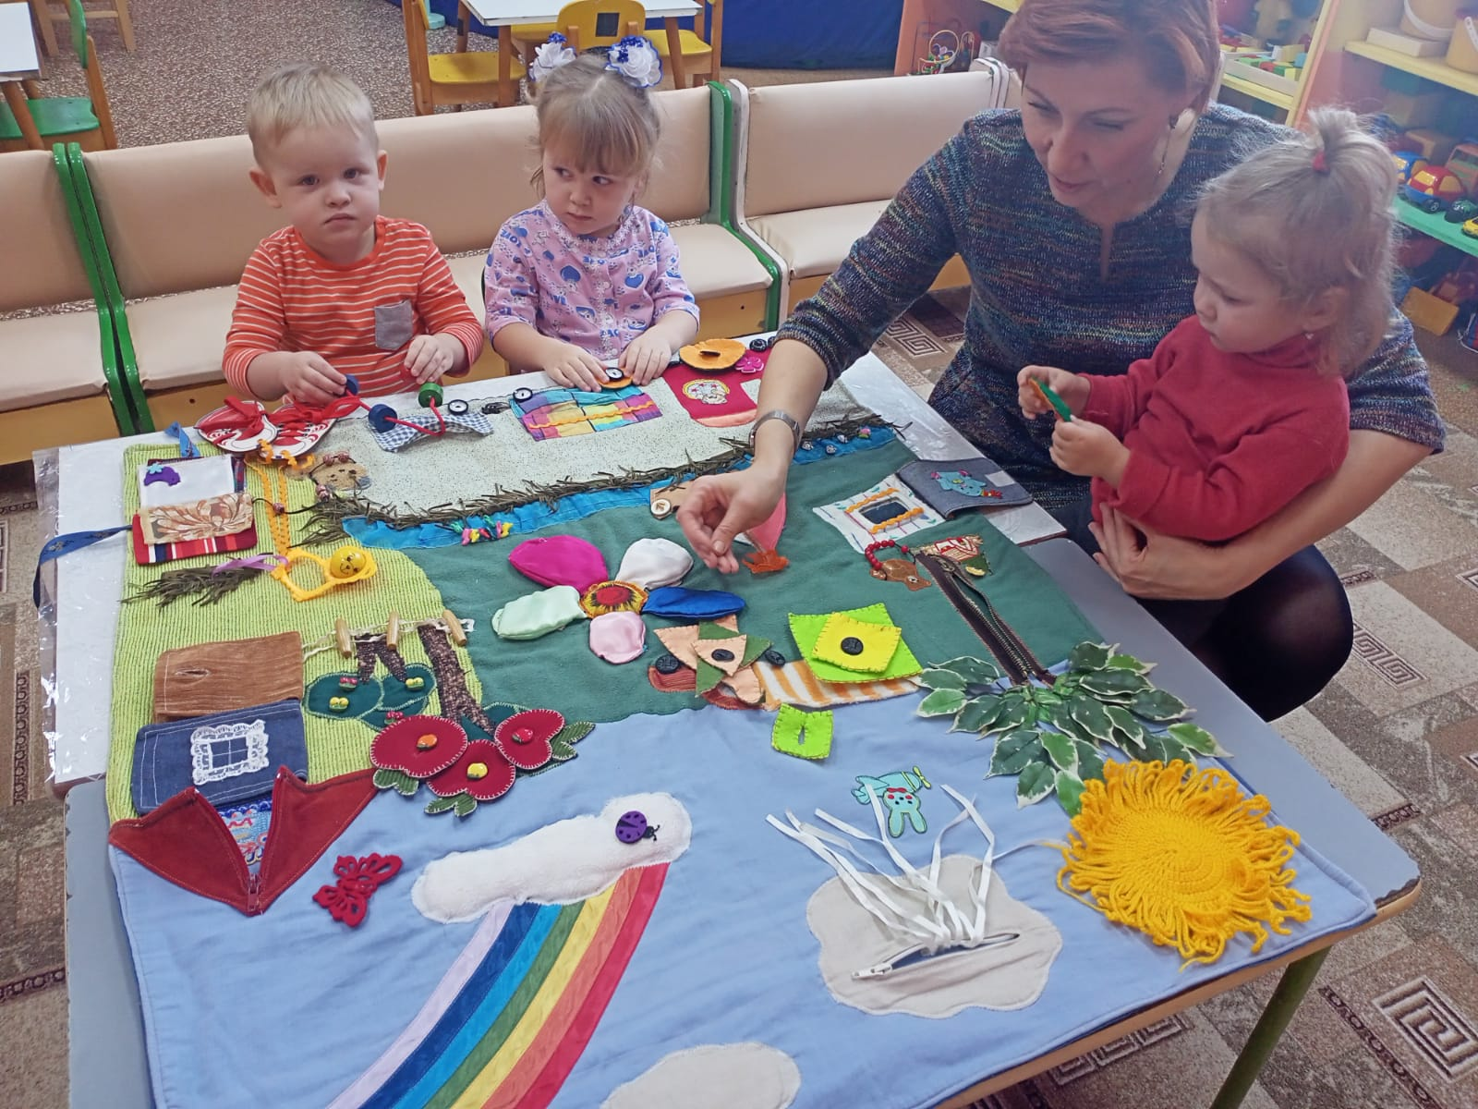
Цель методического пособия
Создание развивающей игровой среды для успешной адаптации детей к условиям ДОУ и развитие способностей детей.

Slide 5
Задачи, поставленные при создании пособия
1. Создание теплых и доверительных отношений педагога с ребенком.
2. Развитие эмоционально-волевой сферы.
3. Совершенствование психических процессов у детей: восприятия, внимания, памяти, ощущения, мышления.
4. Развитие творческих способностей, воображения, речи.
5. Развитие познавательной и исследовательской деятельности.
6. Развитие мелкой моторики.
7. Развитие коммуникативных способностей.
8. Формирование навыков самообслуживания.

Slide 6
«Паровозик с вагончиками»

Slide 7
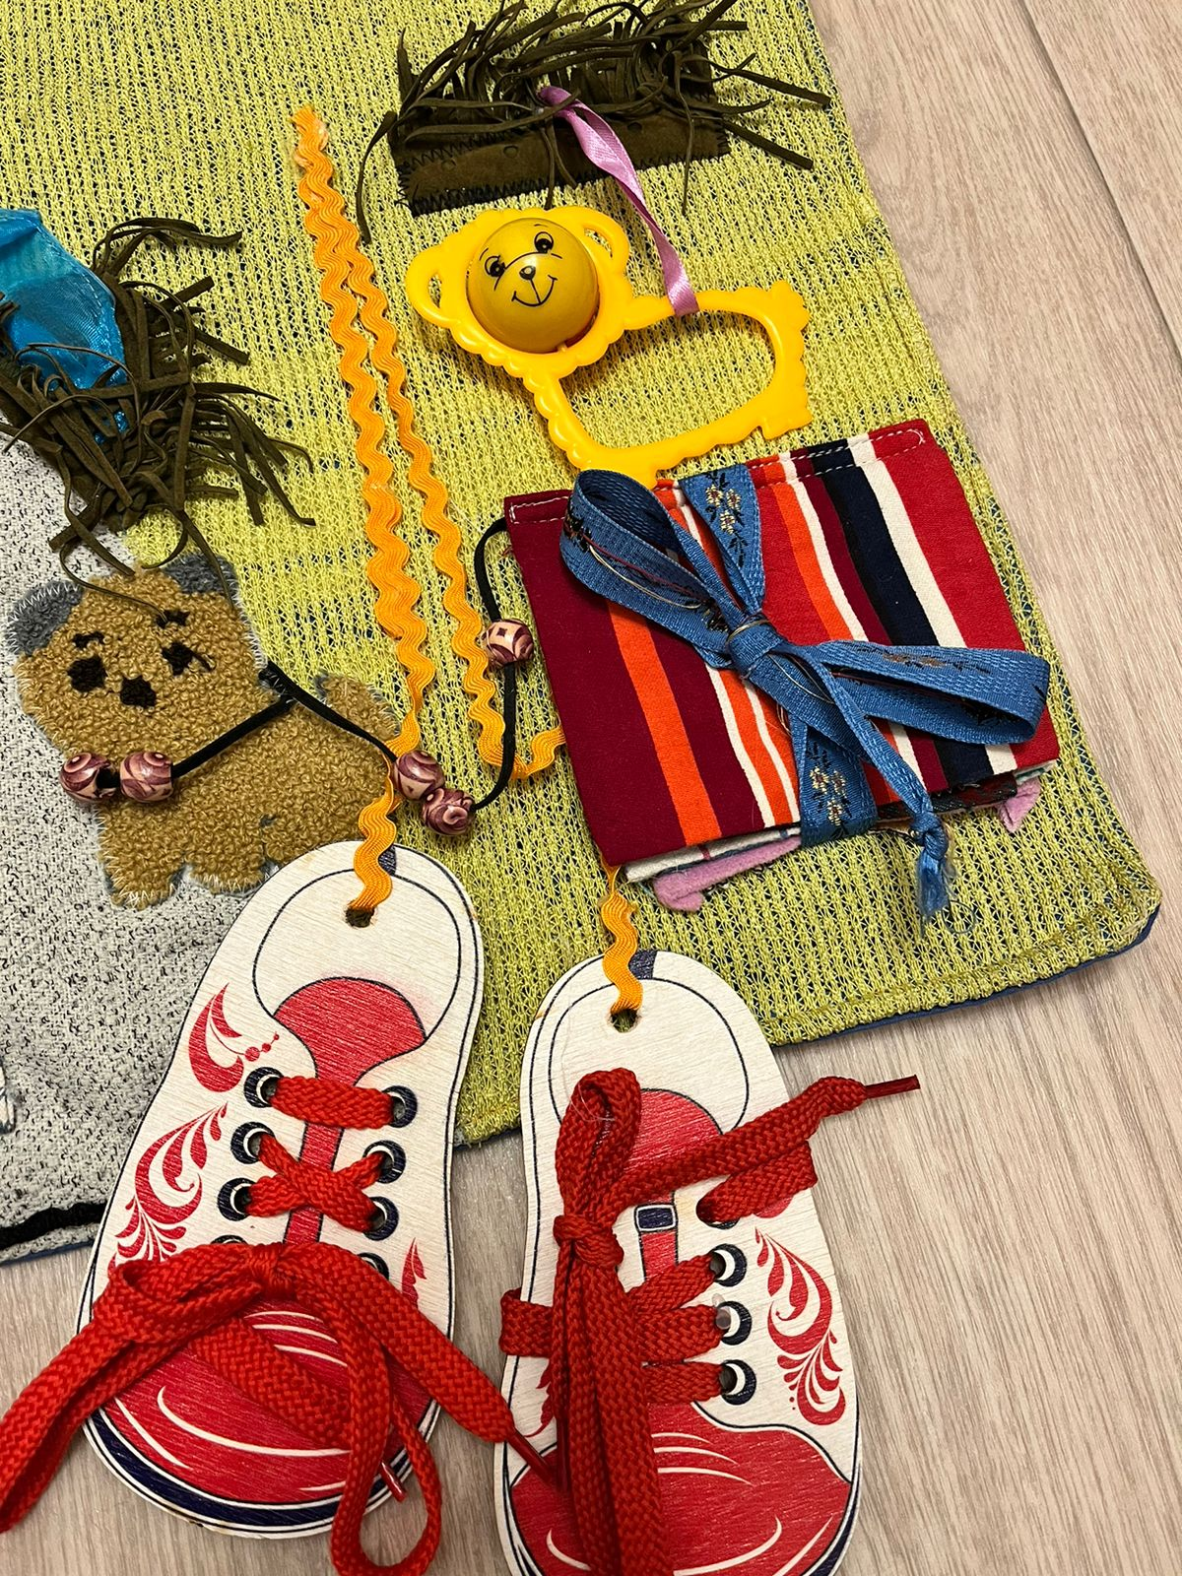
«Ботиночки-шнуровки» «Волшебные лоскутки» «Погремушка-веселушка»

Slide 8
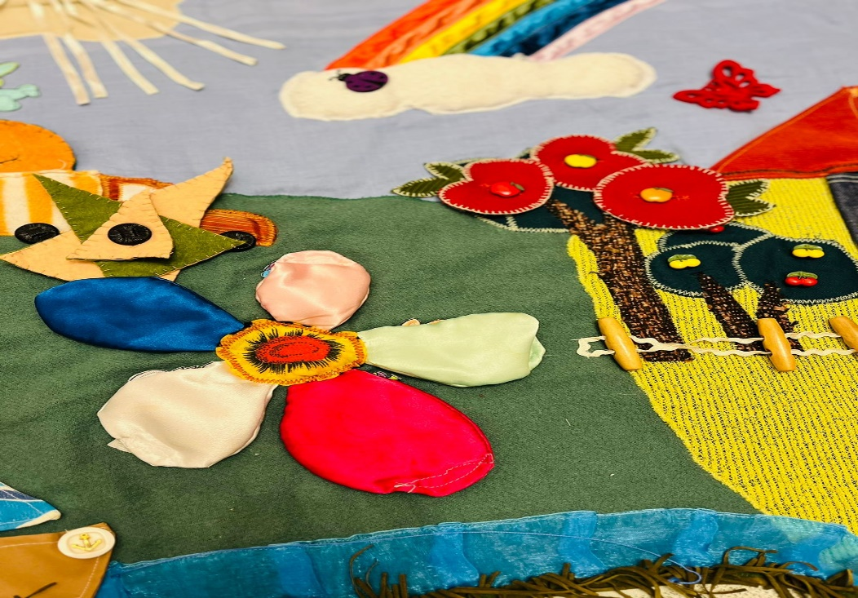
«Сенсорные лепестки»

Slide 9
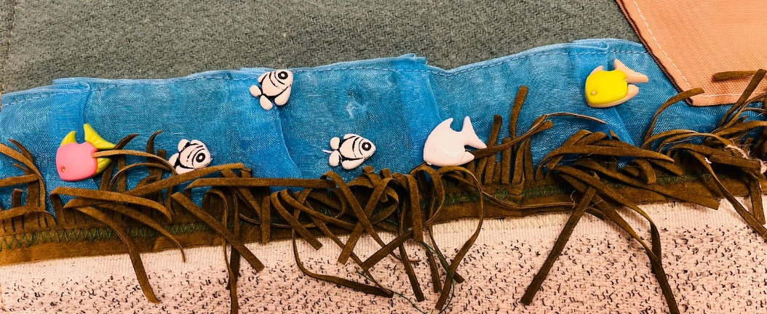
«Волшебные рыбки»

Slide 10
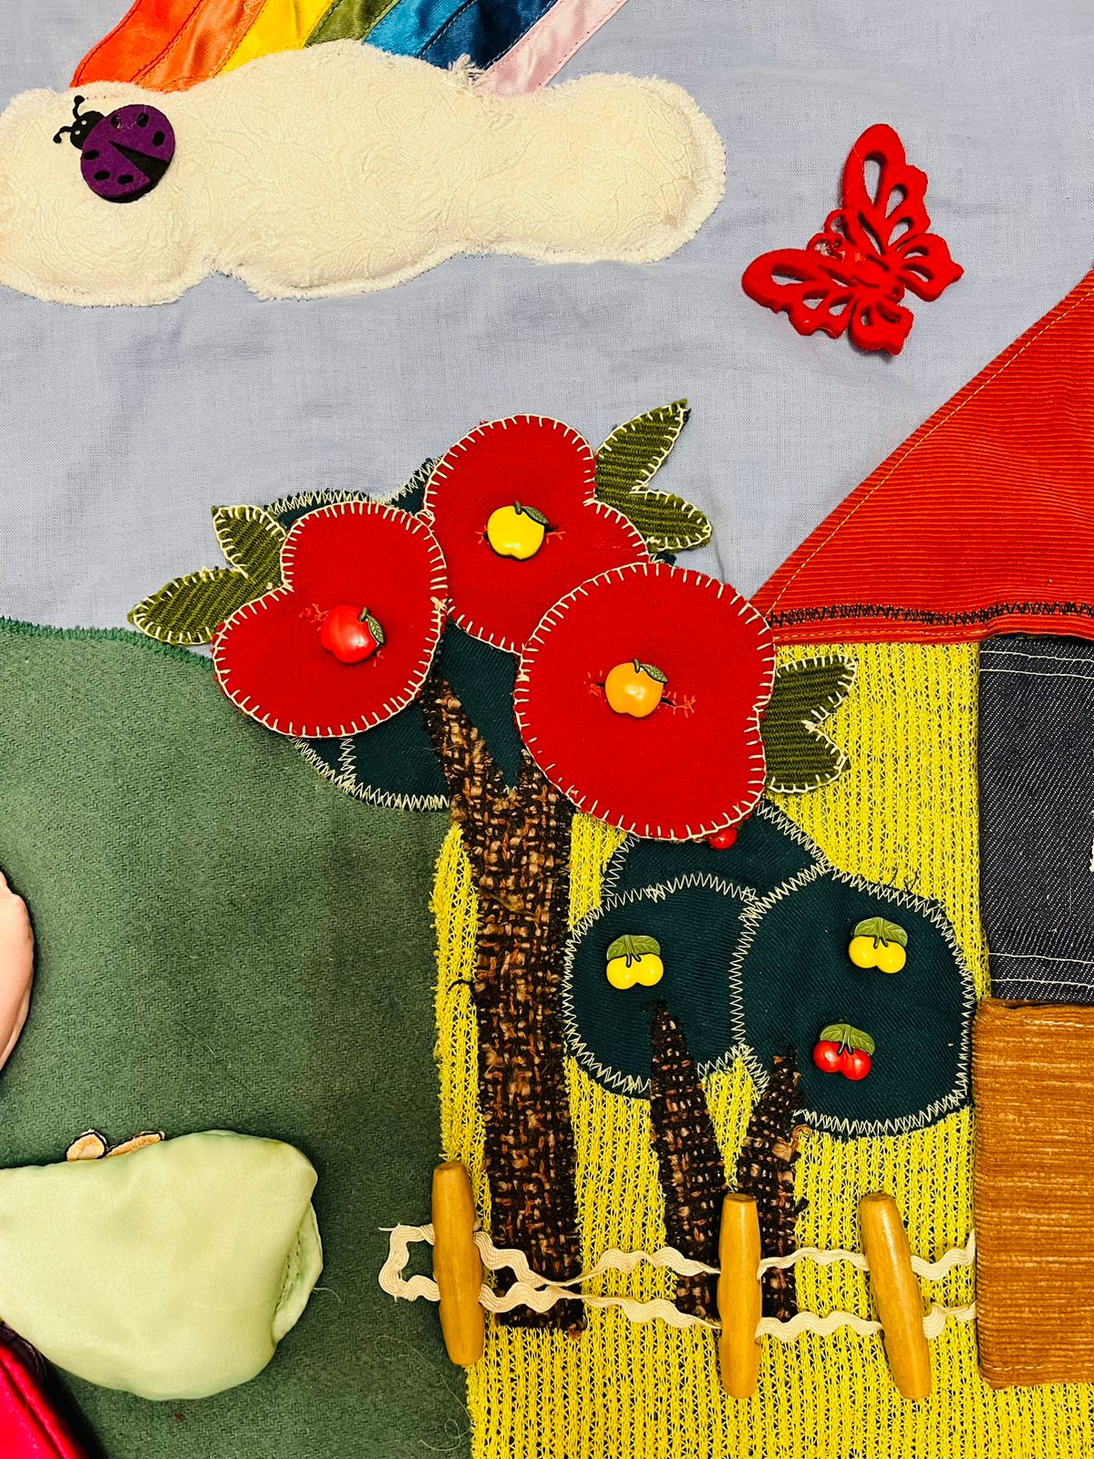
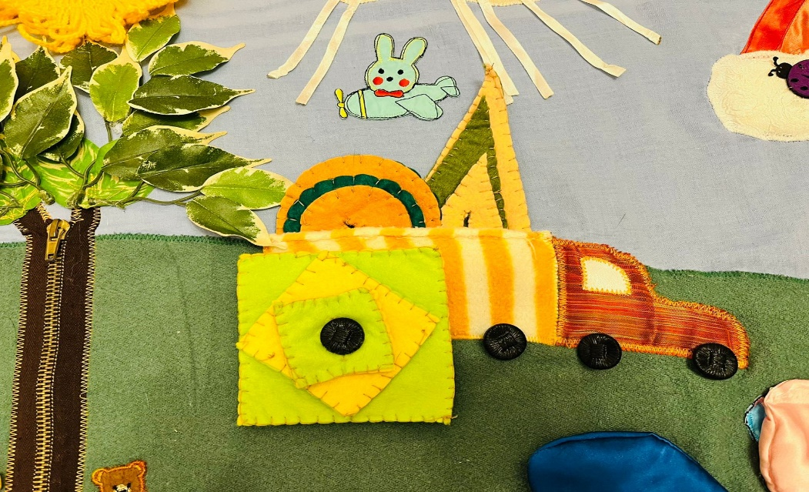
«Веселый грузовик» «Чудо-дерево»

Slide 11
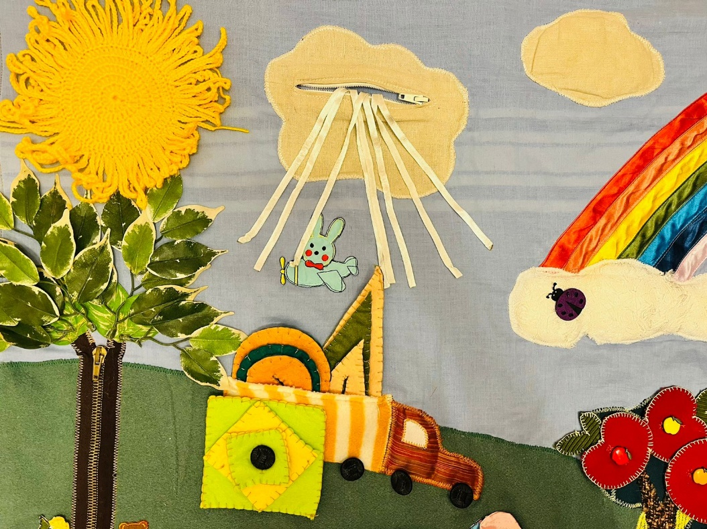
«Радуга-дуга», «Солнышко лучистое», «Тучка и дождик»

Slide 12
Сенсорный коврик является прекрасным способом для адаптации детей в ДОУ. Он полон сюрпризов и секретов. С восторгом и увлечением малыши обследуют коврик в поисках новых открытий, и самое главное – коврик сокращает адаптационный период и ослабляет стрессовое состояние детей.

